Slide 1

ARQUITECTURA
Y MODELAMIENTO DE SOFTWARE
Acosta Anguie
Caicedo Pahola
Romero Diana

Slide 2
SPRINT 0
VISIÓN DE ARQUITECTURA

Slide 3
Objetivos
Poner en práctica los conceptos de visión de arquitectura
Repasar los conceptos de vistas y puntos de vistas
Elaborar la visión de arquitectura para el proyecto del curso

Slide 4
Actividades
Junto con su grupo de trabajo lea el enunciado del proyecto del curso.
Junto con su grupo de trabajo, debe comenzar la elaboración de la visión de arquitectura del proyecto del curso, identifique:
Problema de negocio a resolver
Objetivos de los stakeholders
Riesgos identificados
Restricciones de negocio y tecnología
Esfuerzo estimado para construir la aplicación
Modelo de contexto
Modelo de dominio
Modelo de componentes
Modelo de despliegue
NOTA: Todo el trabajo de este cuaderno debe ser en grupo

Slide 5
Visión de arquitectura
Problema a resolver
La Clínica Imperial es una institución privada de salud dedicada a la consulta externa, cirugías, tratamiento de enfermedades crónicas y servicio de urgencias para todo tipo de pacientes y edades, por lo que requiere realizar un proceso de renovación en sus sistemas informáticos, el cual le permita mejorar la manera oportuna que lleva sus servicios, aumentar la satisfacción de los pacientes y seguir adoptando la mejor imagen de la Clínica, por lo que actualmente la Clínica presenta algunos inconvenientes en sus sistemas de información que operan actualmente, por lo que requiere un rediseño de innovación en los mismos. Se propende que este nuevo proyecto contribuya con la mejora continua del modelo de atención a los pacientes, a la calidad de un mejor servicio por todo el personal médico y demás instituciones que tiene convenios con la Clínica Imperial.

Slide 6
Visión de arquitectura
Objetivos de los stakeholders
Conseguir los objetivos propuestos de la clínica, gestionar y brindar el conocimiento necesario para llevar a cabo dichos objetivos. Administrar la planta física y el recurso humano. Brindar la prestación oportuna de los servicios de salud (Hospitalización, urgencias, consultas externas, laboratorios, etc) Generar y validar la facturación, cuentas médicas, tesorería, etc) Suministrar y dirigir la infraestructura y el stack tecnológico (desarrollo, mesa de ayuda, datos e información) de la clínica. Velar por la seguridad, integridad y confidencialidad de la información que se gestione en la clínica. Gestionar las relaciones corporativas con otras entidades de salud y proveedores.

Slide 7
Visión de arquitectura
Objetivos de los stakeholders
Diseñar un sistema para la Clínica imperial Implementar un nuevo sistema para la gestión de historias clínicas y facturación. Identificar los recursos necesarios para la ejecución del proyecto

Slide 8
Visión de arquitectura
Riesgos identificados
Integraciones con otros sistemas no definidos Seguridad de la información Alteración de la información sistemas contables sin seguridad Manejos inadecuados de facturación Problemas jurídicos y legales Procesos de ingreso y egresos del paciente tiempos de generación de reportes lentos sistema de bloqueo por generación de reportes infraestructura de comunicación obsoleta Falta de recursos tecnológicos Falta de almacenamiento y procesamiento eficaz de datos Falta distribución y redundancia en el sistema falta de actualizar cambio de catálogos de médicos, de servicios De horarios de atención Debe tener una HIS operación hibrida o en a la nube La disponibilidad debe ser alta en la clínica

Slide 9
Visión de arquitectura
RESTRICCIONES DE NEGOCIO | RESTRICCIONES TÉCNICAS
La experiencia de atención debe estar enfocada hacia el paciente, se debe procurar que el usuario se sienta bien atendido dentro de la institución. | No aplica
Los tiempos de ingreso y egreso deben reducirse como mínimo un 40% en los primeros 3 meses y 60% los 3 meses siguientes. | No aplica
Las demandas por manejo inadecuada de la información del paciente deben reducirse a cero.
No aplica | La información del paciente debe ser integra, no pueden haber errores en el almacenamiento, tampoco debe haber pacientes con información incompleta.

Slide 10
Visión de arquitectura
RESTRICCIONES DE NEGOCIO | RESTRICCIONES TÉCNICAS
No aplica | Los pacientes podrán contar con un sistema de atención virtual, este les permitirá tener un contacto con sus familias en caso de pandemias que impidan las visitas de las mismas, también un usuario podrá visualizar en tiempo real el estado y los montos de su cuenta, como también las evoluciones que realizan los médicos y el estado y resultado de sus laboratorios o imágenes diagnósticas.
No aplica | Se deberá contar con una historia clínica unificada electrónica de los pacientes.
No aplica | No se debe permitir la modificación o alteración de la historia clínica de un paciente bajo ninguna circunstancia.
No aplica | Se debe conservar el histórico de la información que existe en el actual HIS, el periodo de integración no puede ser mayor a 6 meses.

Slide 11
Visión de arquitectura
RESTRICCIONES DE NEGOCIO | RESTRICCIONES TÉCNICAS
Debemos estar en la capacidad de integrar nuestra historia clínica con otras IPS y EPS con las que tengamos convenio para que el proceso de pago con estas sea mucho más ágil.
No aplica | Nuestras sedes deben estar integradas en un 100% con un único sistema de atención en salud.
Se debe asegurar la salvaguarda de la información tanto interna como externa a las instalaciones de la clínica. | No aplica
No debe haber robo de dinero por parte de los facturadores, toda atención debe quedar registrada en nuestro HIS y por ende debe existir altísimos niveles de seguridad y de auditoría.
Se desea tener un tablero de control que permita ver los indicadores financieros y de operación de servicios de salud, sin que esto afecte la operación. Los eventos deberán mostrarse con un retardo inferior a un minuto.
Deseamos consolidar la cuenta de un paciente en menos de 30 segundos, este valor deberá incluir todos los servicios prestados al paciente desde su ingreso. | No aplica

Slide 12
Visión de arquitectura
RESTRICCIONES DE NEGOCIO | RESTRICCIONES TÉCNICAS
En un estado normal podemos dar salida a 20 pacientes por minuto pero deberíamos poder dar la salida a 50 pacientes por minuto si fuera necesario. | No aplica
El servicio de asignación de citas para exámenes e imágenes deberá ser lo mas automático posible. Una cita deberá poderse reservar en menos de un minuto. | No aplica
El ingreso de un paciente a cualquiera de las sedes de la clínica no deberá tomar más de 5 minutos para un paciente nuevo y 3 minutos para un paciente con historia. | No aplica
Se deberán poder admitir hasta 15 pacientes por minuto. Sin embargo, deberíamos poder admitir 30 pacientes por minuto en casos de emergencia. | No aplica

Slide 13
Visión de arquitectura
RESTRICCIONES DE NEGOCIO | RESTRICCIONES TÉCNICAS
No aplica | La generación de un reporte detallado para la dirección no debe tomar mas de dos minutos en generarse y no deberá afectar de ninguna forma la prestación de los servicios de salud.
Un nuevo evento registrado en la historia clínica de un paciente deberá estar visible para todo el personal de salud en cualquier sede en menos de 5 segundos, excepto los resultados confidenciales que solo deben ser accedidos por el médico tratante. | No aplica
No aplica | Se prestarán servicios de salud en un esquema 7x24x365. La disponibilidad del sistema deberá ser la máxima posible, por lo que la distribución y redundancia deberán estar presentes en el nuevo diseño.

Slide 14
Visión de arquitectura
RESTRICCIONES DE NEGOCIO | RESTRICCIONES TÉCNICAS
No aplica | Dado que se van a estar adquiriendo nuevos centros prestadores de salud, los sistemas de información tendrán cambios en el catálogo de médicos, de servicios, de horarios de atención, etc.
Cualquier modificación a un sistema de información deberá tomar como máximo 20 horas/hombre
El nuevo HIS debe tener una operación en nube o hibrido, se debe pagar únicamente por los recursos que se consuman y debe poder tener un esquema de alta disponibilidad de acuerdo a la cantidad de demanda por la que pase la atención en la clínica.

Slide 15
Visión de arquitectura
Esfuerzo estimado (Horas / Hombre)
El esfuerzo estimado para desarrollar la plataforma de la Clínica Imperial de 1344 horas / desarrollador. Se estima necesario 6 desarrolladores, 2 DBA, 4 analistas de datos, 2 Arquitectos, 3 lideres de proyecto, 1 Administrador de Red, 3 analistas de infraestructura, 7 mesas de ayuda y 1 Subdirector de Tecnología

Slide 16
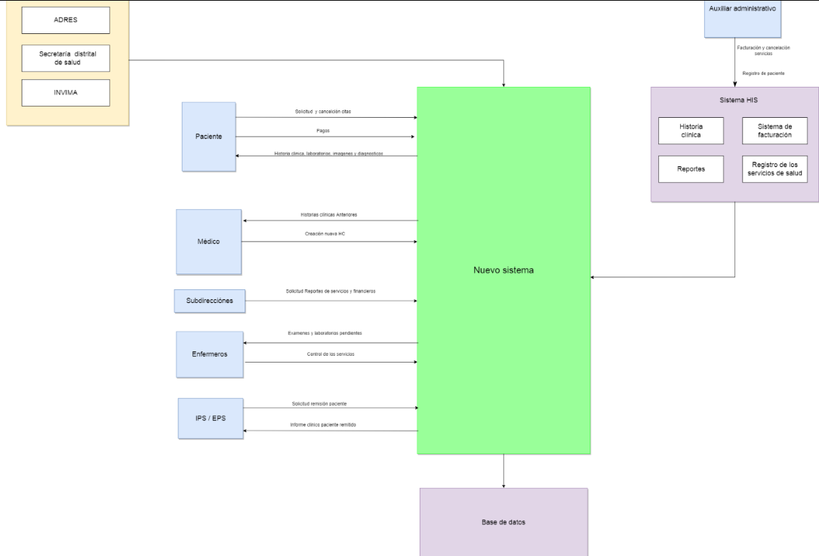
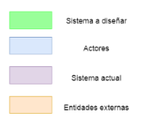
Visión de arquitectura
Modelo de Contexto
Proyecto: | Clínica Imperial | ID: | VA-001 | Elaboración: | Diana Romero, Pahola Caicedo, Anguie Acosta | Versión: | 1.0 | Convenciones
Vista: | Contexto |  | Modelo: | Contexto |  | Notación: | UML 2.0

Slide 17
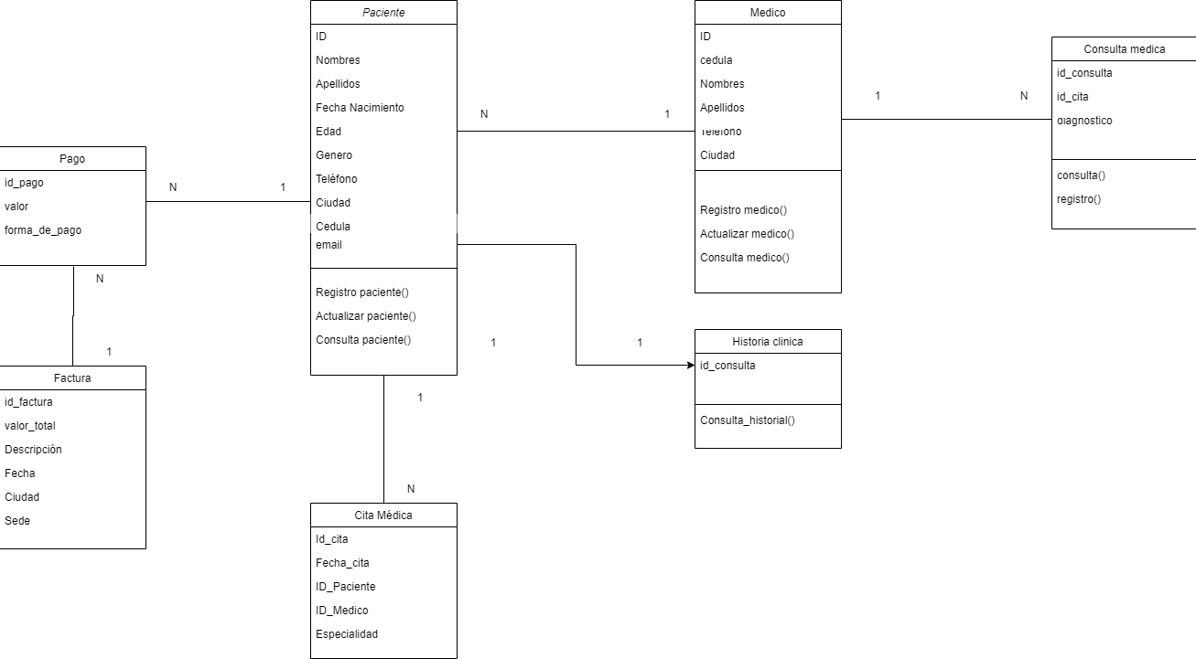
Visión de arquitectura
Modelo de Dominio
Proyecto: | Clínica Imperial | ID: | VA-002 | Elaboración: | Diana Romero, Pahola Caicedo, Anguie Acosta | Versión: | 1.0 | Convenciones
Vista: | Dominio |  | Modelo: | Dominio del problema |  | Notación: | UML 2.0

Slide 18
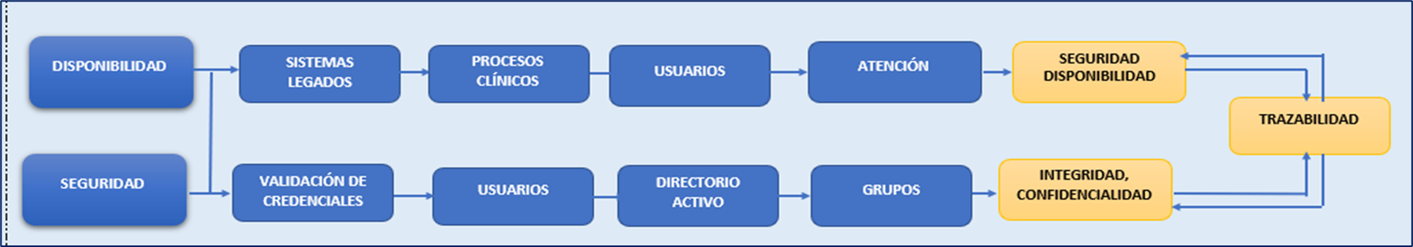
Visión de arquitectura
Modelo de Dominio
Proyecto: | Clínica Imperial | ID: | VA-002 | Elaboración: | Diana Romero, Pahola Caicedo, Anguie Acosta | Versión: | 1.0 | Convenciones
Vista: | Dominio |  | Modelo: | Dominio del problema |  | Notación:

Slide 19
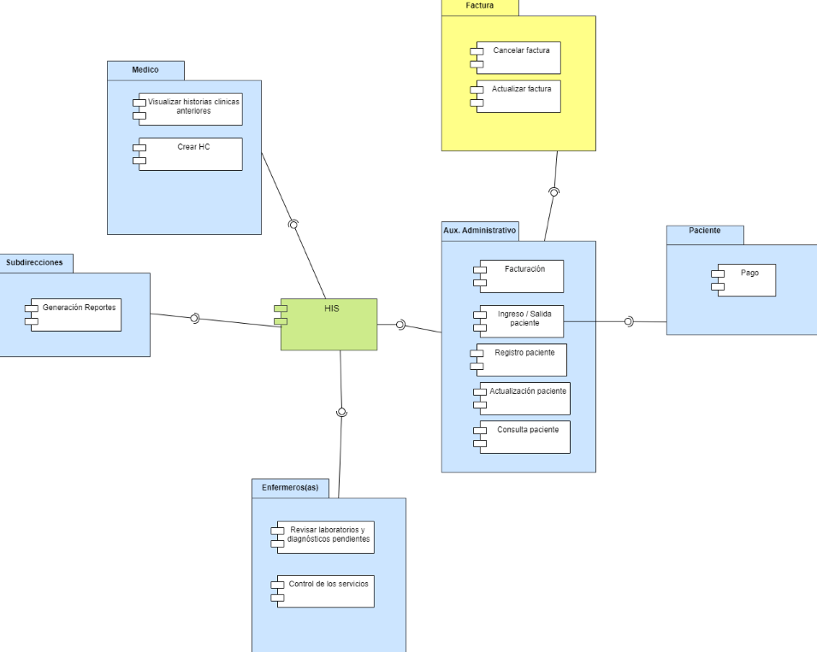
Visión de arquitectura
Modelo de Componentes
Proyecto: |  | ID: |  | Elaboración: |  | Versión: |  | Convenciones
Vista: |  |  | Modelo: | Componentes |  | Notación:

Slide 20
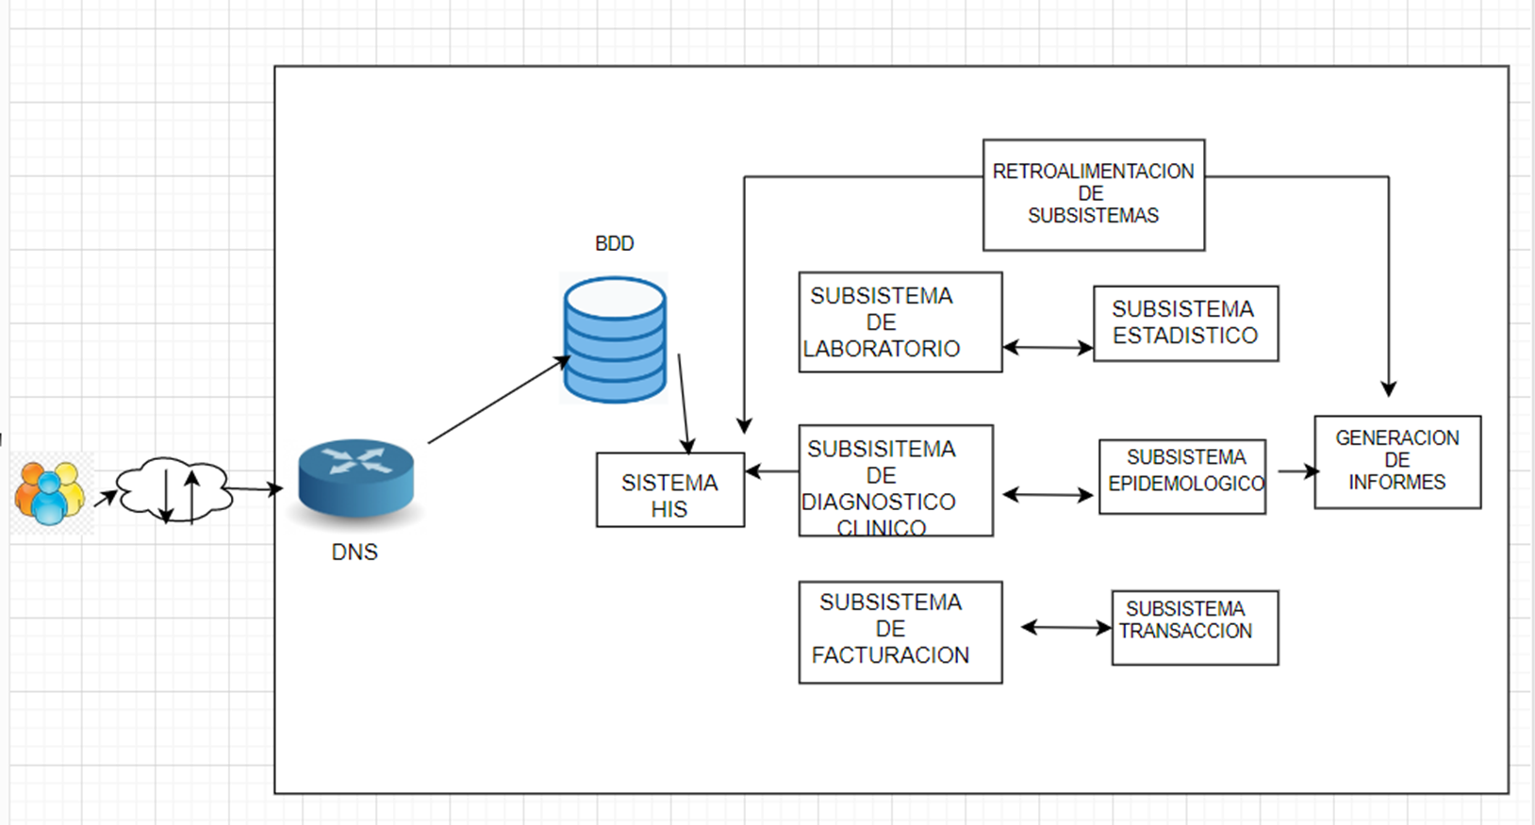
Visión de arquitectura
Modelo de Despliegue
Proyecto: | Clínica Imperial | ID: | VA-004 | Elaboración: | Diana Romero, Pahola Caicedo, Anguie Acosta | Versión: | 1.0 | Convenciones
Vista: | Funcional |  | Modelo: | Despliegue |  | Notación:

Slide 21

Ejemplo
Visión de arquitectura

Slide 22
Visión de arquitectura
Problema a resolver
Fotografía Imperial es una empresa de contenido digital que quiere realizar un proceso de innovación digital, el cual le permita crear una nueva forma de llevar los servicios que actualmente presta de una manera masiva a los clientes actuales y capturar nuevos.
Objetivos de los stakeholdes
Desarrollar una nueva línea de negocio Implementar una plataforma tecnológica tipo Market Place Capturar clientes de segmentos distintos a los actuales Incorporar a otros comercios y proveedores a la cadena de suministro del Market Place
Esfuerzo estimado
El esfuerzo estimado para desarrollar la plataforma de Market Place es de 960 horas / desarrollador. Se estima necesario 5 desarrolladores
Riesgos identificados
Integraciones con otros sistemas no definidas Seguridad de la información: PCI – ISO Compliance

Slide 23
Visión de arquitectura
Restricciones de negocio | Restricciones de tecnología
Tiempo límite para entregar operando el Market Place es de 8 meses Presupuesto total de USD 25,000.oo | Se debe desarrollar en Python usando el framework Flask La arquitectura a implementar debe ser Microservicios

Slide 24
Arquitectura de alto nivel
A continuación se presentan los modelos que hacen parte de la arquitectura de alto nivel.
NOTA: Los modelos presentados son una vista parcial de la arquitectura y solo tienen el propósito de servir como ejemplo y guía para la construcción de los modelos correspondientes al proyecto de la Clínica Imperial, al igual que las anteriores diapositivas son análisis muy someros de un caso X y del cual se espera que ustedes realicen un análisis mucho más profundo.

Slide 25
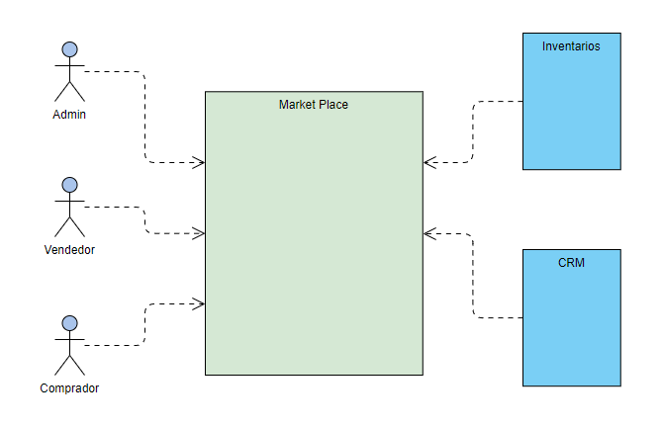
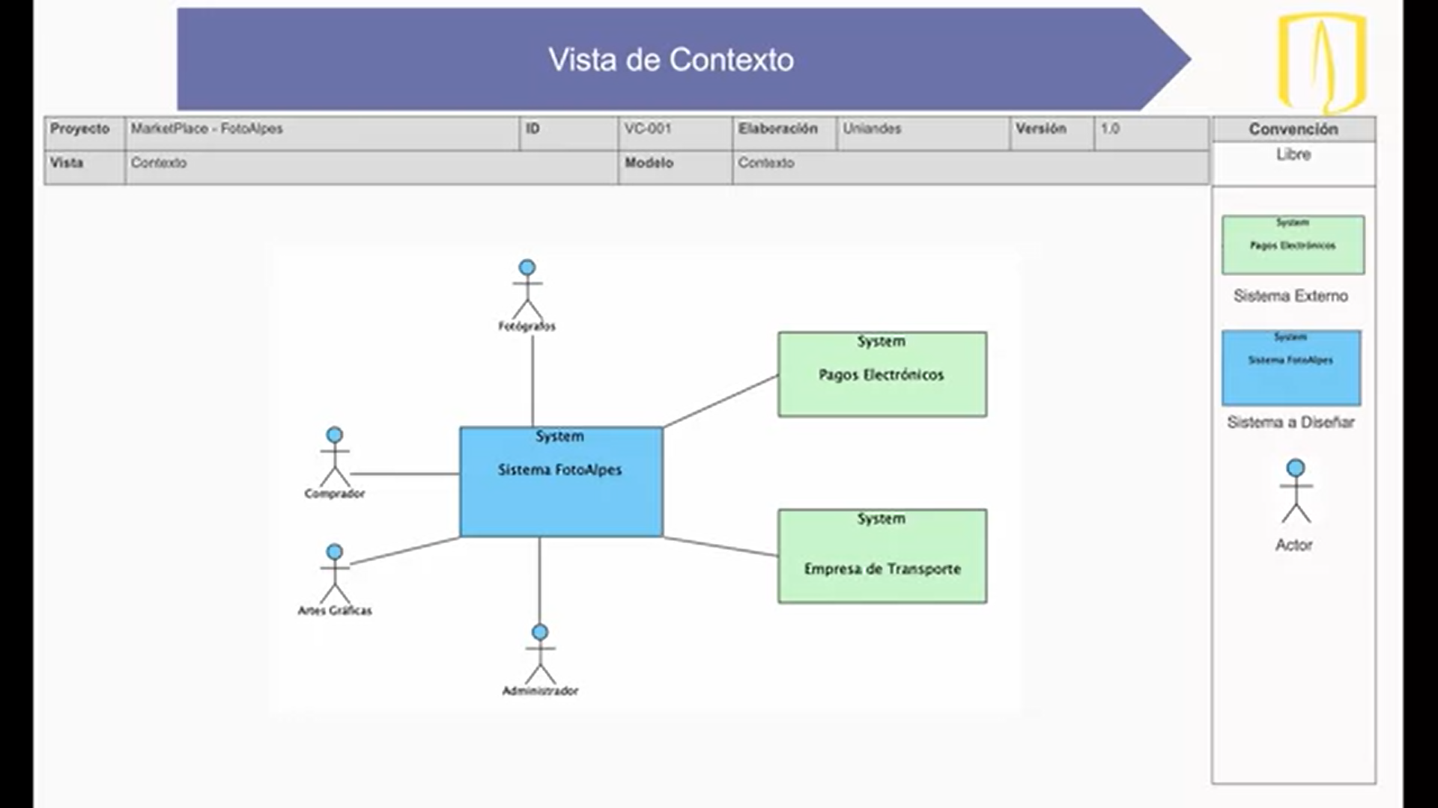
Visión de arquitectura
Modelo de Contexto
Proyecto: | Fotografía Imperial | ID: | VA-001 | Elaboración: | Wilson Calvo Alvarez | Versión: | 1.0 | Convenciones
Vista: | Contexto |  | Modelo: | Contexto |  | Notación: | UML2.0
Sistema Externo
Sistema a Diseñar
Actor

Slide 26
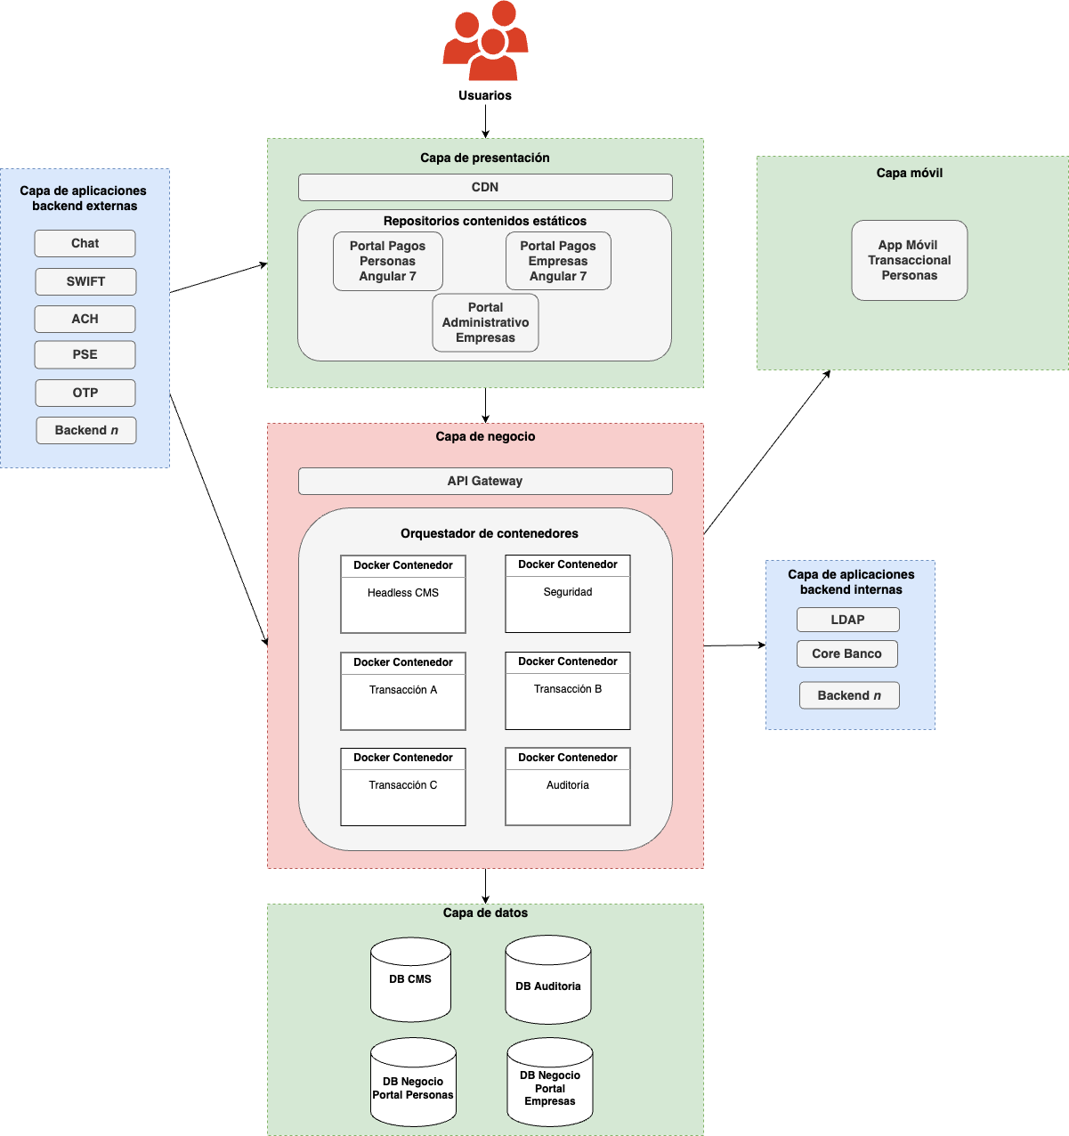
Visión de arquitectura
Modelo de Contexto
Proyecto: | Fotografía Imperial | ID: | VA-001 | Elaboración: | Wilson Calvo Alvarez | Versión: | 1.0 | Convenciones
Vista: | Contexto |  | Modelo: | Contexto |  | Notación: | C4

Slide 27
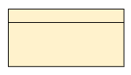
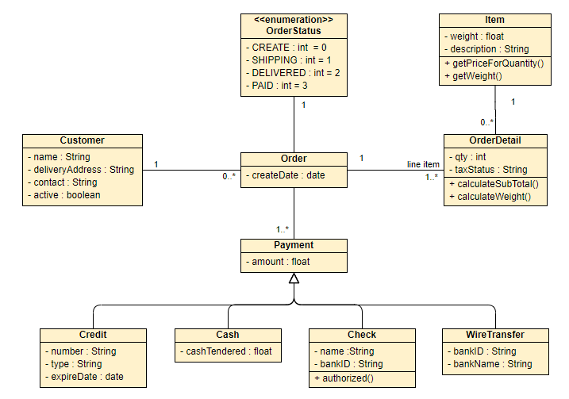
Visión de arquitectura
Modelo de Dominio
Proyecto: | Fotografía Imperial | ID: | VA-002 | Elaboración: | Wilson Calvo Alvarez | Versión: | 1.0 | Convenciones
Vista: | Múdlo |  | Modelo: | Dominio del problema |  | Notación: | UML2.0
Clase

Slide 28
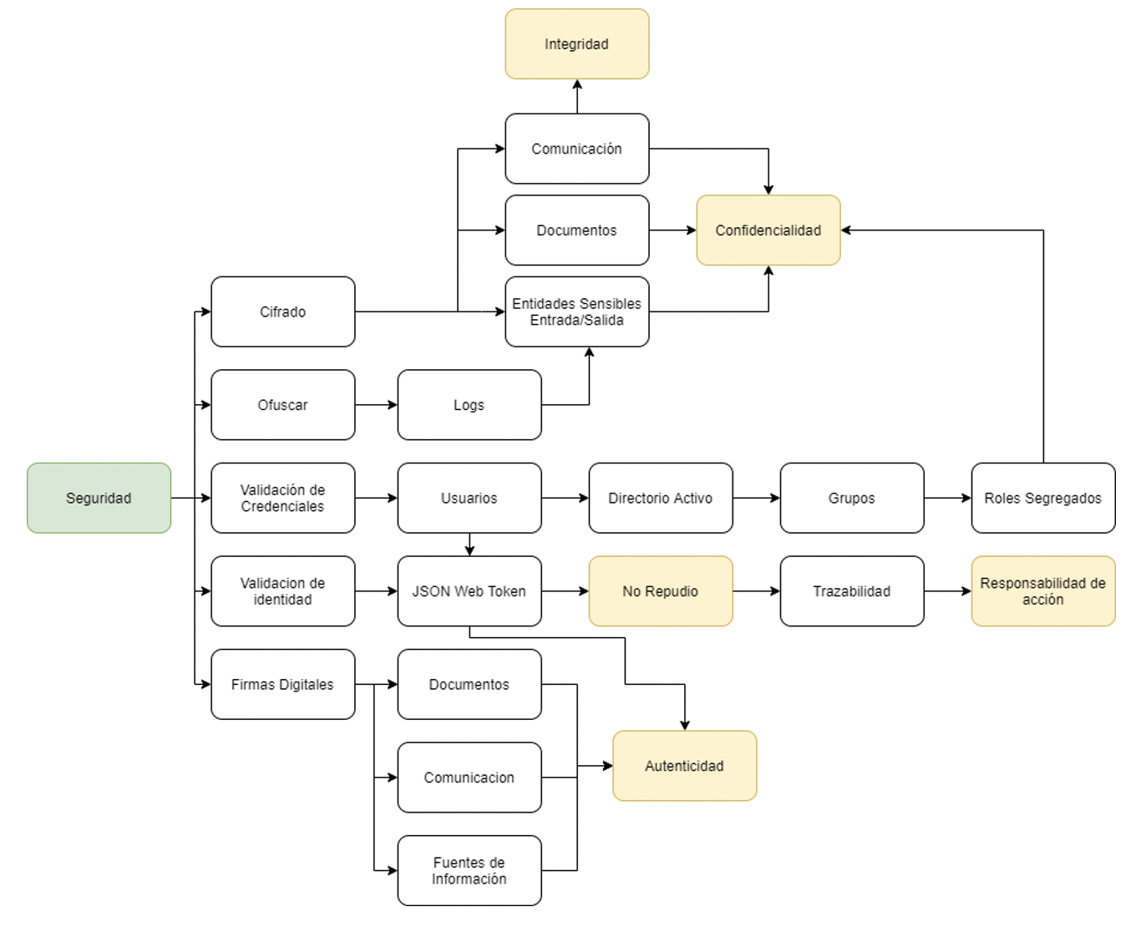
Visión de arquitectura
Modelo de Dominio
Proyecto: | Fotografía Imperial | ID: | VA-002 | Elaboración: | Wilson Calvo Alvarez | Versión: | 1.0 | Convenciones
Vista: | Múdlo |  | Modelo: | Dominio del problema |  | Notación: | Informal

Slide 29
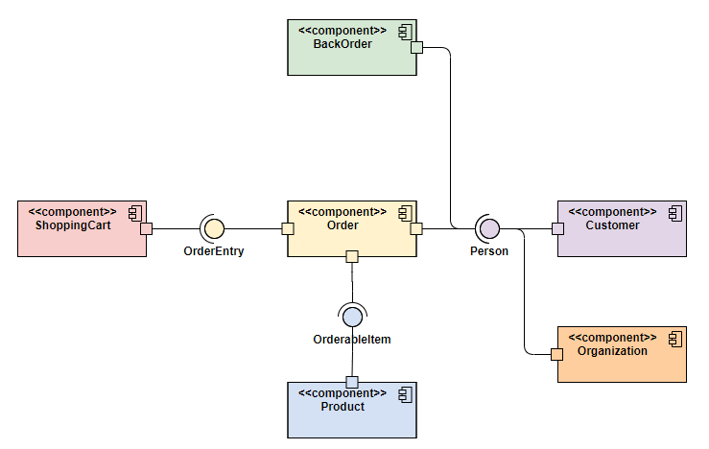
Visión de arquitectura
Modelo de Componentes
Proyecto: | Fotografía Imperial | ID: | VA-003 | Elaboración: | Wilson Calvo Alvarez | Versión: | 1.0 | Convenciones
Vista: | Funcional |  | Modelo: | Componentes |  | Notación:

Slide 30
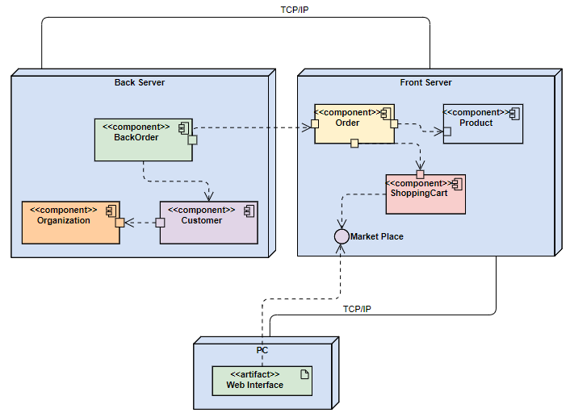
Visión de arquitectura
Modelo de Despliegue
Proyecto: | Fotografía Imperial | ID: | VA-004 | Elaboración: | Wilson Calvo Alvarez | Versión: | 1.0 | Convenciones
Vista: | Funcional |  | Modelo: | Despliegue |  | Notación: | UML2.0

